Slide 1
국방 사이버 보안
7강

Slide 2
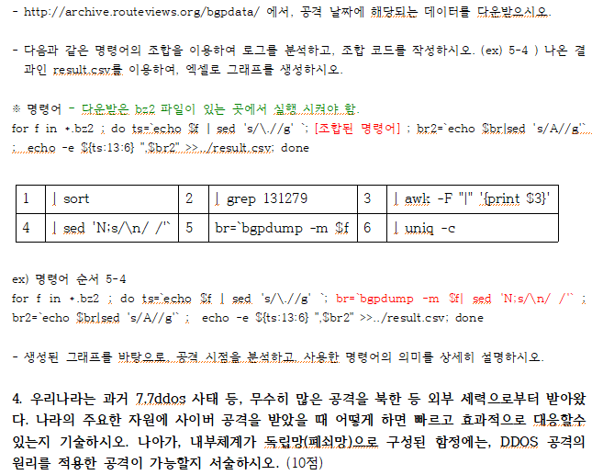
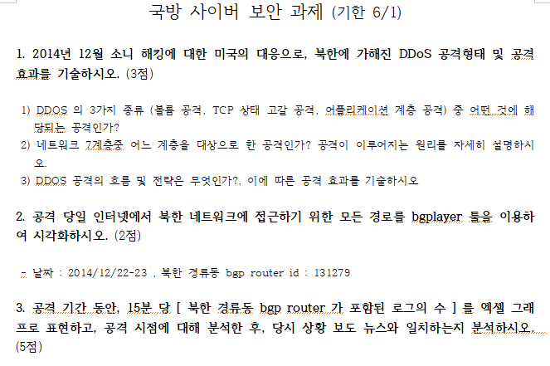
/Theory/T17 국방사이버보안_기말과제
L I N K

Slide 3
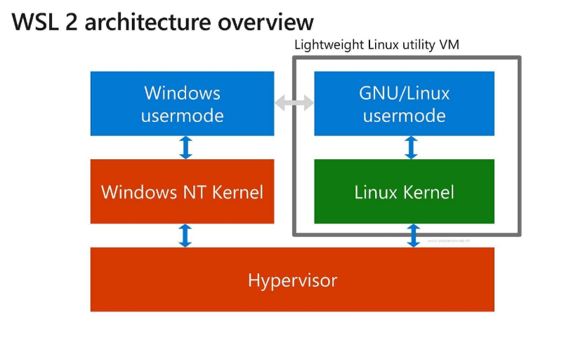
/Environ/WSL2 WSL2 란?
Windows10 운영체제에서 리눅스 운영체제의 쉘,시스템을 사용할 수 있도록 지원해주는 기능
Windwos10 2004 버전을 사용
Hyper-V를 사용하면서 다른 가상화 프로그램을 사용할 수 없음.
L I N K

Slide 4
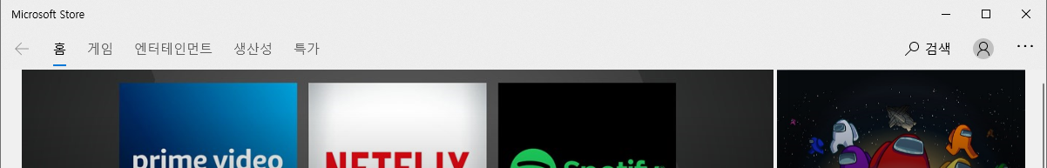
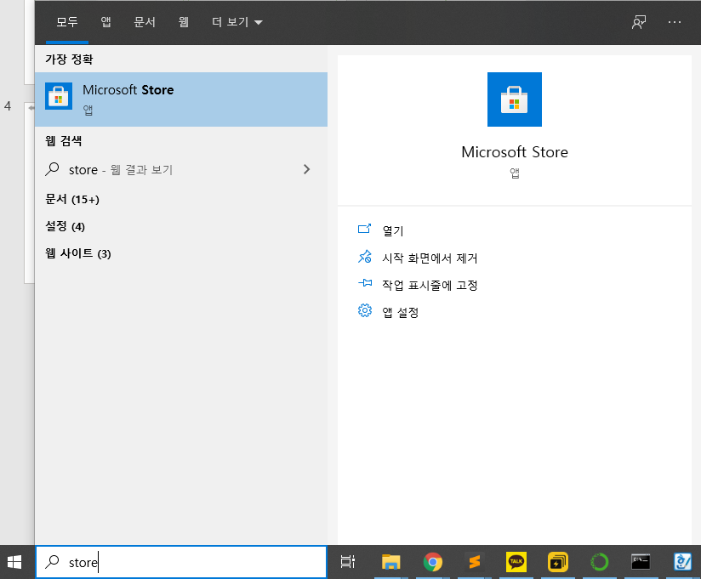
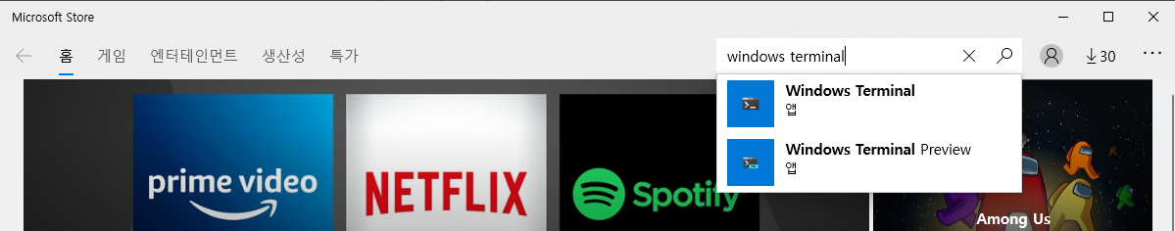
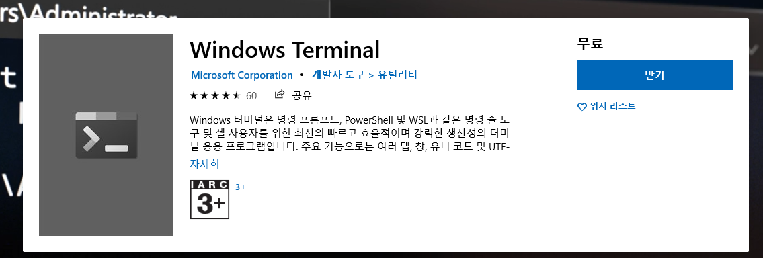
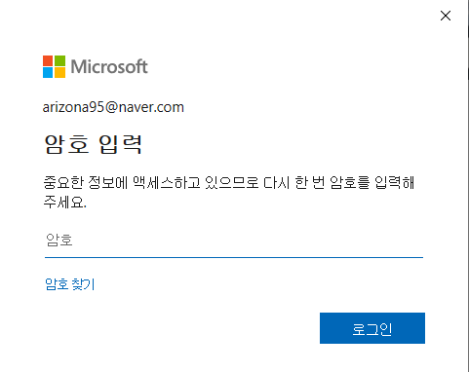
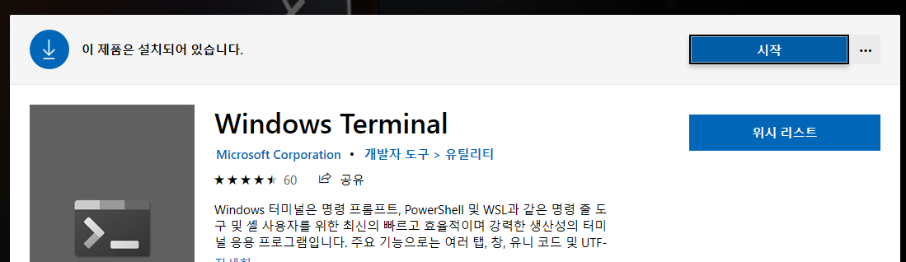
/Environ/WSL2 WSL2 설치
1. 윈도우 탐색기에 “store” 를 검색한 후 Microsoft Strore 실행
2. 검색 버튼을 눌러서 “windows terminal” 을 검색하고, 설치
L I N K

Slide 5
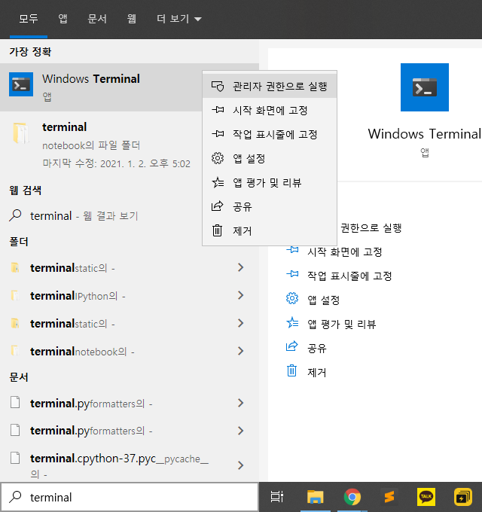
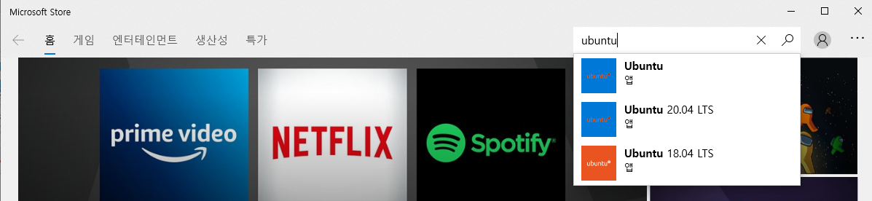
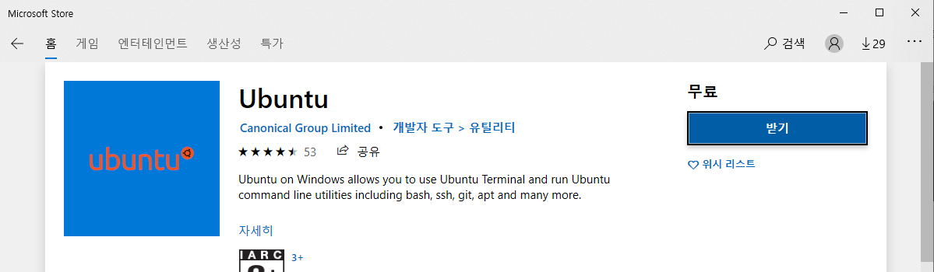
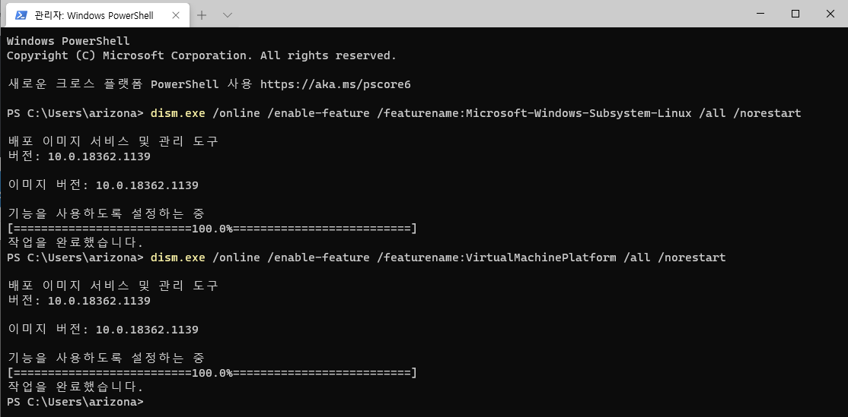
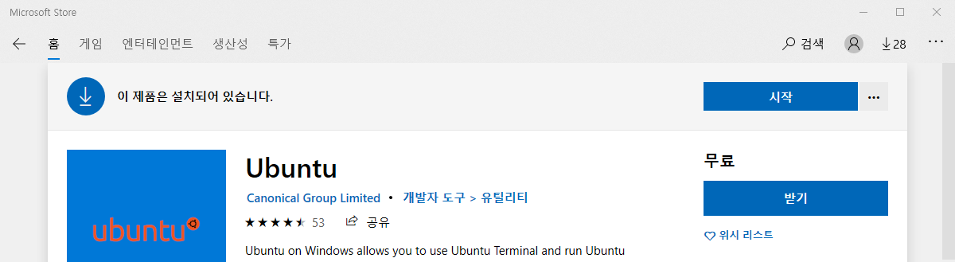
3. 설치를 완료하였다면, 다시 컴퓨터 좌측 하단의 돋보기에서 Terminal을 검색하고, 관리자 권한으로 터미널을 실행.
4. 윈도우 터미널에 아래 명령어를 순서대로 입력해주세요.
dism.exe /online /enable-feature /featurename:Microsoft-Windows-Subsystem-Linux /all /norestart
dism.exe /online /enable-feature /featurename:VirtualMachinePlatform /all /norestart
5. 4번 작업이 완료되었다면 설정을 적용하기 위해 컴퓨터를 재부팅 한다.
6. 재부팅 후 마이크로소프트 스토어를 켜서, 우분투를 설치해준다.
7. 설치가 완료되면 스토어에서 실행 버튼을 누른다.
“Installing, this may take a few minutes…” 다음 줄이 나올 때 까지 기다린다.
L I N K

Slide 6
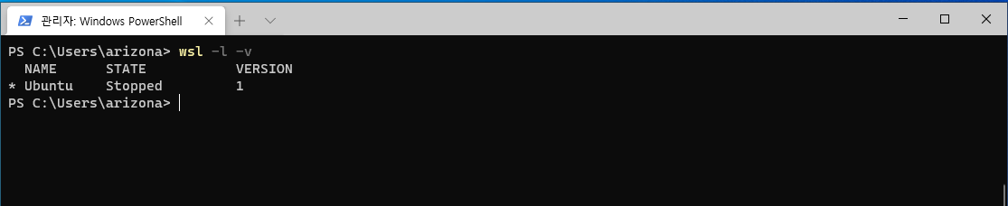
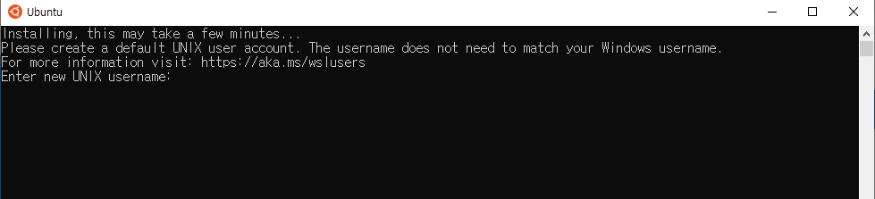
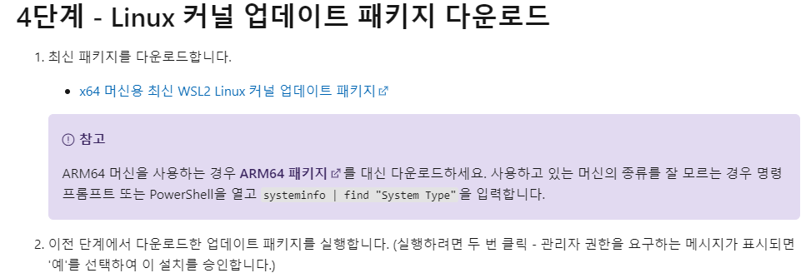
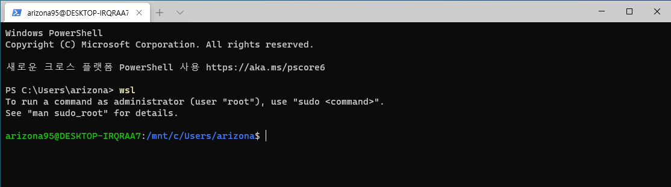
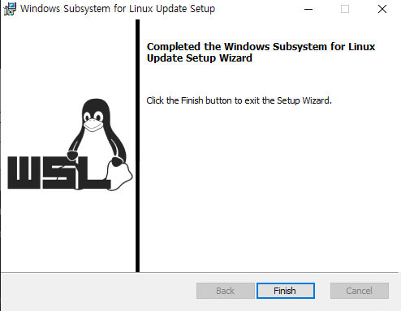
8. Username 을 입력하라는 메시지가 출력된다.
새로 설치할 우분투의 사용자명과 비밀번호를 여기서 설정하면 된다.
( 기존 윈도우의 계정이름, 비밀번호와 똑같이 할 필요는 없다. 기억하기 어려우면 똑같이 해도 됨)
9. 설정이 완료되면 이 창을 닫고, 다시 관리자 권한으로 windows terminal 을 실행시킨다.
명령창에 wsl 을 쳤을 때 다음과 같은 화면이 나오면 정상적으로 설치가 완료된것.
10. 다시 “exit” 를 입력하여 터미널로 나가준다.
11. 다음 명령어를 입력하여 wsl 버전을 확인한다.
wsl –l -v
12. 다음 페이지에서 커널 업데이트 패키지를 다운받는다. (각 운영체제, cpu 에 맞는 패키지)
Docs.Microsoft.com/ko-KR/windows/wsl/wsl2-kernel
13. 다운받은 커널 패키지를 실행한다.
L I N K

Slide 7
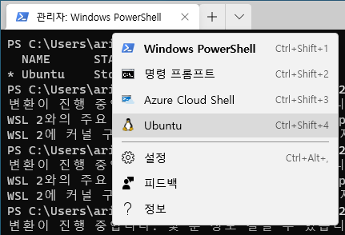
14. 다음 명령어를 입력하여 ubuntu wsl 버전을 바꾸어 준다.
Wsl –set-version Ubuntu 2
15. 변환이 완료되었다면 다음 명령어를 통해 다시 버전을 확인한다.
16. 터미널 상단의 아래방향 화살표를 클릭하여 우분투를 실행시켜준다.
L I N K

Slide 8
14. 다음 명령어를 입력하여 ubuntu wsl 버전을 바꾸어 준다.
Wsl –set-version Ubuntu 2
15. 변환이 완료되었다면 다음 명령어를 통해 다시 버전을 확인한다.
16. 터미널 상단의 아래방향 화살표를 클릭하여 우분투를 실행시켜준다.
L I N K

Slide 9
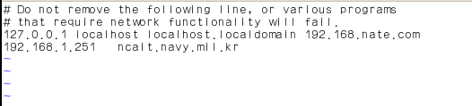
vi /etc/hosts

Slide 10




/Training/Unit/Web/2 2. 취약점 직접 객체 참조
교육목표
Directory Listing 취약점 공격을 탐지할 수 있다.
Directory Listing 취약점 공격을 대응할 수 있다.
실습환경
공격 서버 : Linux (Kali)
웹 서버 : Linux (CentOS 6)
대응실습
공격자는 현재 디렉토리 리스팅 취약점이 있는 서버를 확인하였다.
이때 게시글과 관련된 디렉토리 밑에 접근하여,
게시글에 파일을 업로드 하면 보관되는 경로가 어디인지 확인하고,
항목들 중 keycode.txt 파일안의 내용을 확인하시오.
참고사항
[시스템 정보]
계정 : root / toor
[참고]
피해 웹 서버: http://web.navy.mil.kr/webhack
L I N K

Slide 11
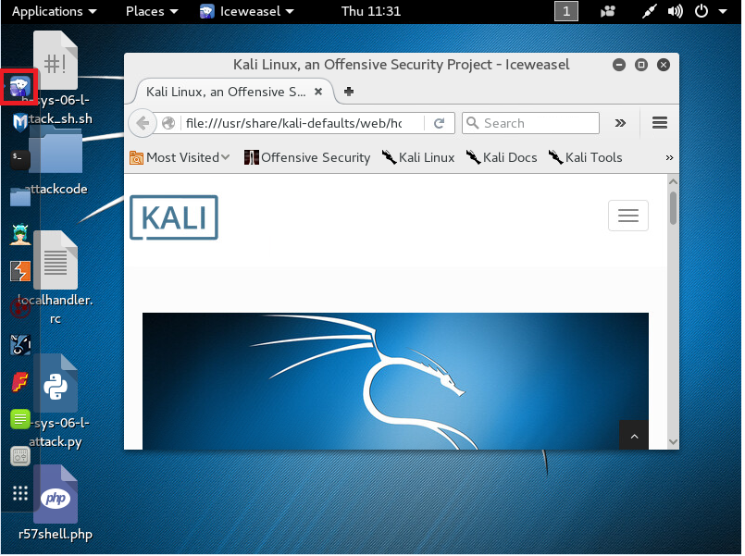
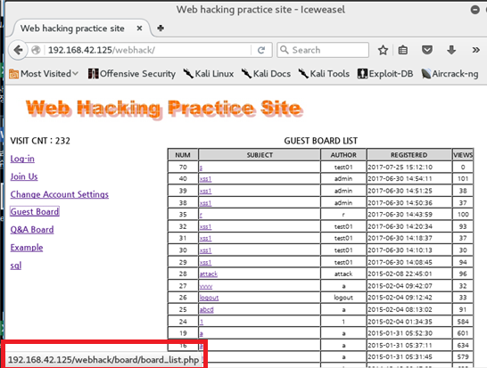
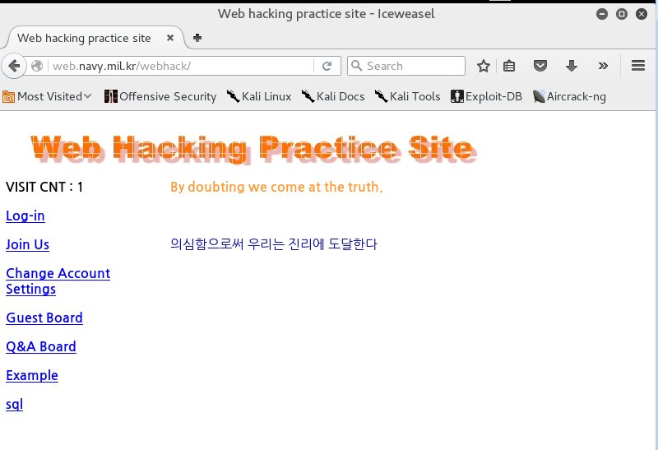
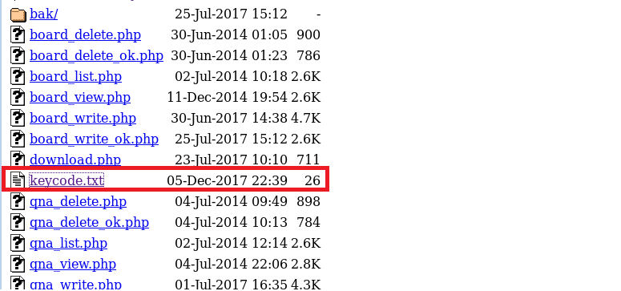
웹 브라우저 iceweasel 프로그램 실행
인터넷 url 창에 http://web.navy.mil.kr/webhack를 입력하여 피해 서버에 접속
3. 웹 페이지에 게시글 목록에 경로 확인
4. 게시글 경로로 들어가 디렉토리 확인한다.
L I N K

Slide 12
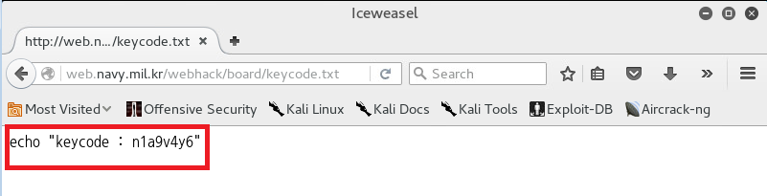
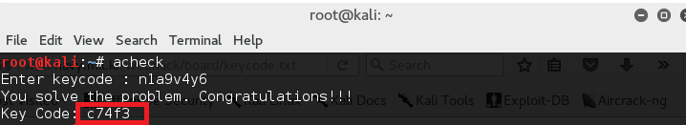
5. keycode.txt 클릭.
터미널 실행
#acheck
L I N K

Slide 13
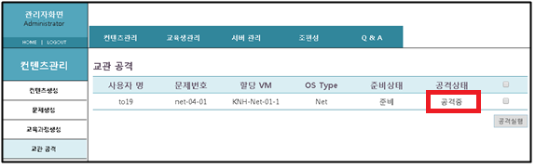
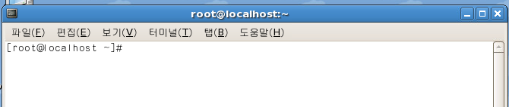
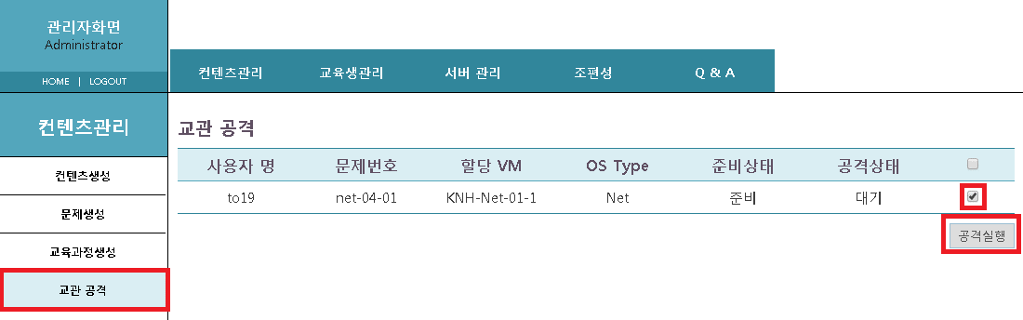
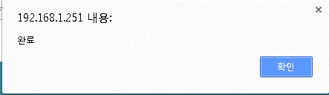
<학생 화면>
(id: root PW: root123)
학생들은 각자 vm에서 바탕화면에 터미널 실행 한 후 setup확인
관리자 화면에서 왼쪽 ‘교관 공격‘ 탭 클릭 -> 공격하고자 하는 해당 문제번호와 할당 VM을 확인 후 체크박스에 체크를 하고 공격실행 버튼 클릭
‘공격 실행’ 버튼 클릭 시 아래와 같이 완료 화면이 나오고 공격상태가 ‘공격 중’ 으로 변경 됨
L I N K

Slide 14

/Training/Unit/Web/2 2. 취약점 직접 객체 참조 - 대응
교육목표
Directory Listing 취약점 공격을 탐지할 수 있다.
Directory Listing 취약점 공격을 대응할 수 있다.
실습환경
공격 서버 : Linux (Kali)
웹 서버 : Linux (CentOS 6)
대응실습
귀하의 웹페이지에서 공격자는 Directory Listing 공격을 사용하여
웹서버의 구조와 파일 정보를 얻고 있다.
공격자로부터 Directory Listing에 대한 공격을 차단하여
보안을 강화하시오.
참고사항
[시스템 정보]
계정 : root / root123
[참고]
1. wireshark를 이용
2. Directory Listing 공격 차단 방법을 위한 설정 : /etc/httpd/conf/httpd.conf
L I N K

Slide 15
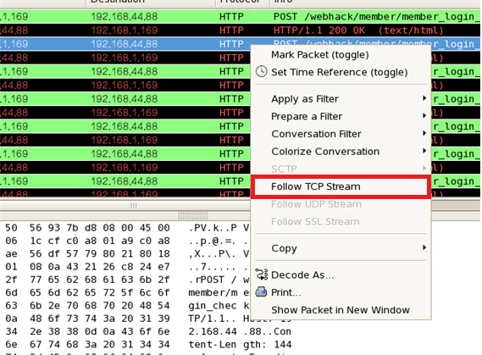
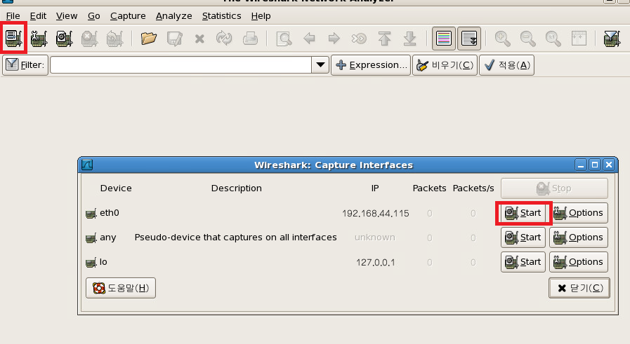
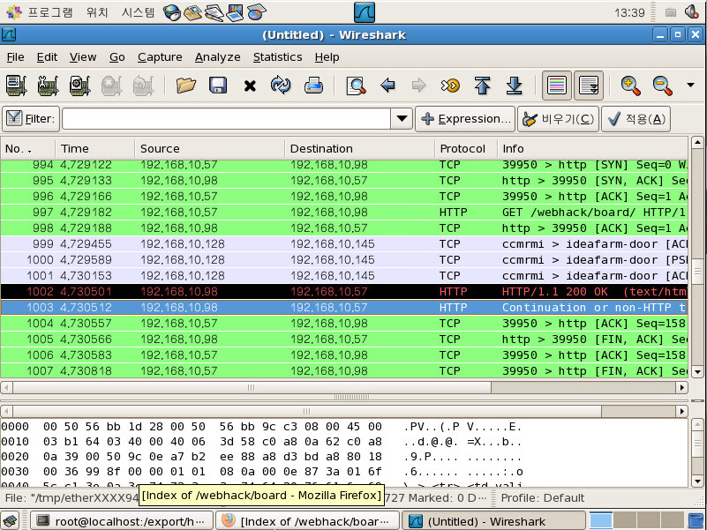
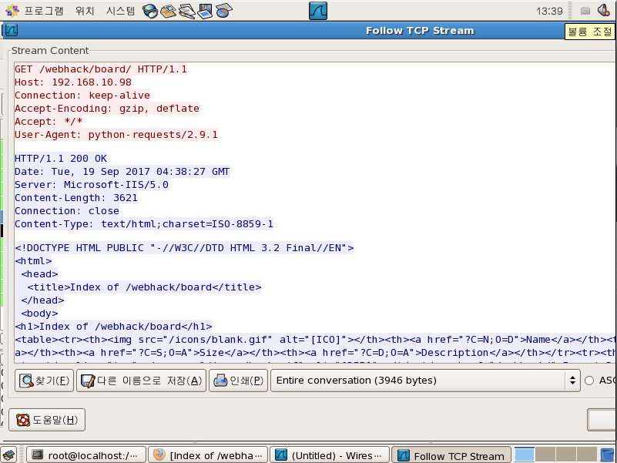
[탐지]
웹 서버에서 아이콘 클릭
1. wireshark를 이용하여 패킷을 확인
- 접속한 웹서버의 IP로 들어오는 http 패킷으로 GET /webhack/board로 접속하는 정보를 가지고 있는 패킷을 확인한다.
- 패킷에 오른쪽 마우스 클릭 후 Follow TCP Stream 클릭 하여 패킷의 상세한 내용을 확인한다.
- Follow TCP Stream정보에 웹서버의 board의 목록이 전송되는 것을 확인 할수 있다.
L I N K

Slide 16
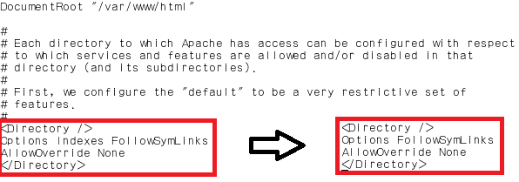

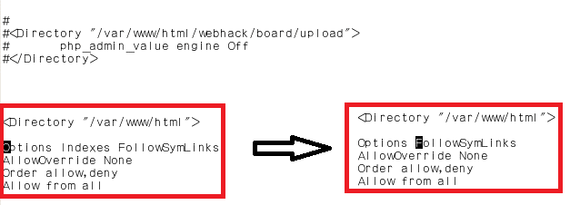
[대응]
1. Directory Listing에 대한 공격을 차단 방법
/etc/httpd/conf/httpd.conf 설정 파일에서
모든 Options Indexes FollowSymLinks -> Options FollowSymLinks 변경
(/etc/httpd/conf/httpd.conf : 웹 서버 설정 파일)
(Options Indexes FollowSymLinks : 디렉토리 지시자는 해당 디렉토리 이하의 모든 웹 문서를 웹 페이지에서 어떻게 제어 할 것인가. )
# vi /etc/httpd/conf/httpd.conf
2. 서비스 재시작
# service httpd restart
터미널 실행
# check
L I N K

